Slide 1

Como elaborar Projeto de Pesquisa?

Slide 2
Como elaborar Projeto de Pesquisa?
Professora Doutora Iara Carnevale de Almeida

Slide 3
A imaginação é mais importante que a ciência, porque a ciência é limitada, ao passo que a imaginação abrange o mundo inteiro.
Albert Einstein

Slide 4
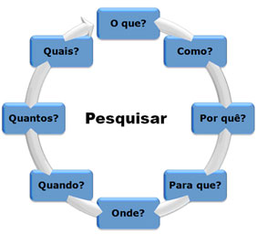
Projeto de Pesquisa?
1. INTRODUÇÃO
1.1. OBJETIVOS
1.2. JUSTIFICATIVA
2. REFERENCIAL TEÓRICO
3. METODOLOGIA
4. CRONOGRAMA
REFERÊNCIAS
APÊNDICE
ANEXO

Slide 5
Etapas Necessárias
Escolher a Temática
Revisar literatura para iniciar Referencial teórico
Formular o Problema conforme etapas (1-2)
Construir a Justificativa conforme etapas (1-3)
Determinar os Objetivos geral e específicos para resolver etapa (3)
Escrever Introdução conforme etapas (1-4)
Definir Metodologia para satisfazer os objetivos específicos definidos em etapa (5)
Definir Cronograma com as atividades necessárias, definidas em etapa (7)

Slide 6
Vamos conhecer o template do Projeto de Pesquisa na Unicesumar?
Acesse o site da Diretoria de Pesquisa:
<https://www.unicesumar.edu.br/pesquisa/>

Slide 7
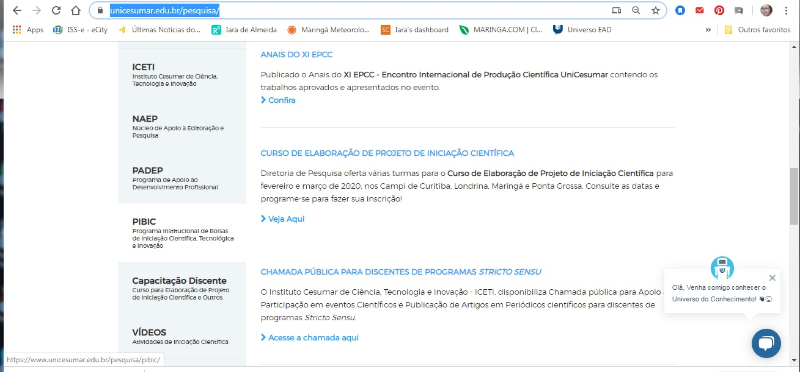
No menu, procure por “PIBIC - Programa Institucional de Bolsas de Iniciação Científica, Tecnológica e Inovação”

Slide 8
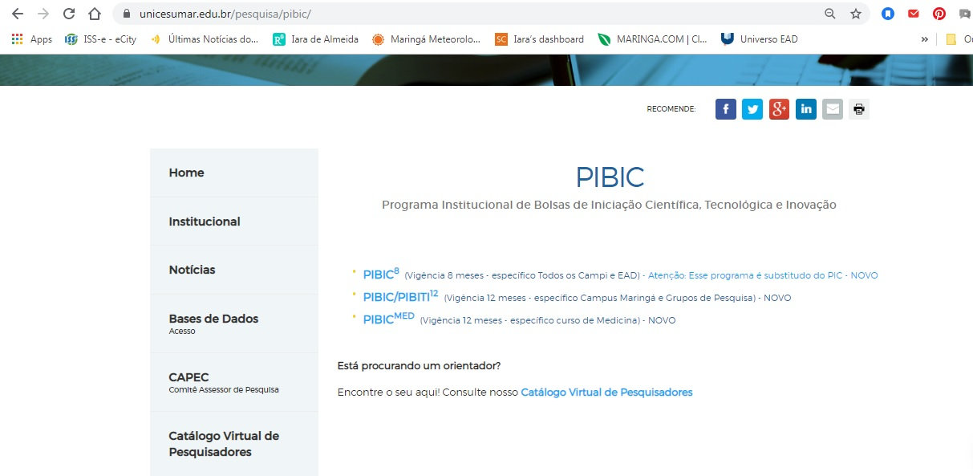
Escolha a opção “Programa Institucional de Bolsas de Iniciação Científica”

Slide 9
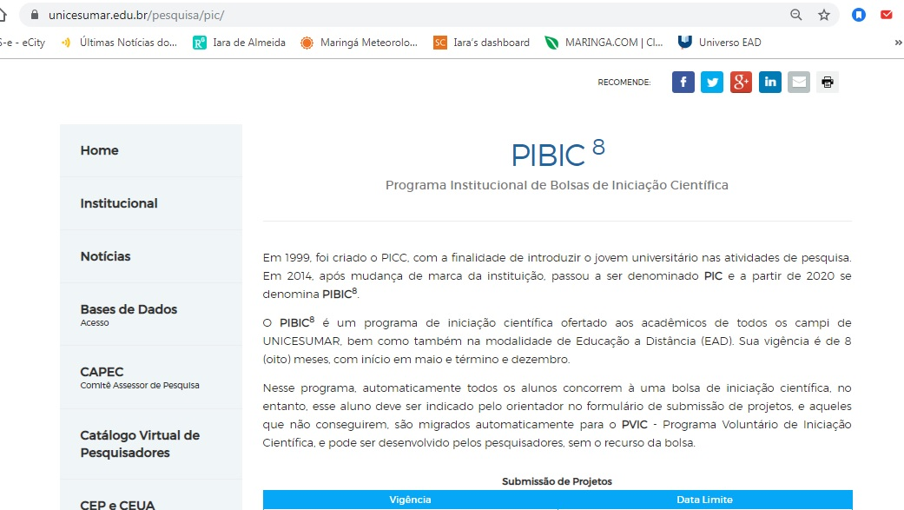
Escolha a opção “Programa Institucional de Bolsas de Iniciação Científica”

Slide 10
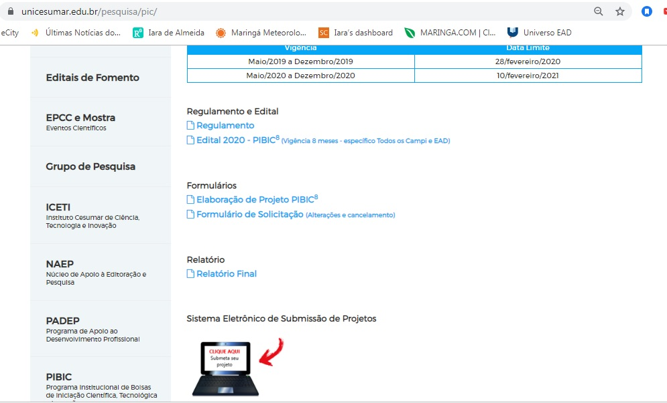
Aqui estão todos os links que precisa. Procure baixar o .doc do projeto de pesquisa e assistir as próximas vídeo-aulas

Slide 11
Etapas Necessárias
Escolher a Temática
Revisar literatura para iniciar Referencial teórico
Formular o Problema conforme etapas (1-2)
Construir a Justificativa conforme etapas (1-3)
Determinar os Objetivos geral e específicos para resolver etapa (3)
Escrever Introdução conforme etapas (1-4)
Definir Metodologia para satisfazer os objetivos específicos definidos em etapa (5)
Definir Cronograma com as atividades necessárias, definidas em etapa (7)

Slide 12

Escolher a Temática
A escolha depende do curso que você está fazendo, da sua afinidade com áreas de pesquisa no seu curso e da escolha com o seu orientador.

Slide 13

Exemplo
Na área da saúde temos um problema social muito sério que é a Dengue. Este poderia ser o seu tema de pesquisa! Passo 1 feito 👊
Na sequência, para determinar qual será o estudo realizado nesta temática, você deve procurar compreender melhor sobre esta doença. Deve, para este caso, saber o que causa a doença, quais são suas características, o que deve ser feito para prevenir, etc … Você satisfaz o Passo 2,
quando construir o referencial teórico.
http://www.saude.gov.br/saude-de-a-z/dengue

Slide 14
Revisar literatura para iniciar referencial teórico
Base de Dados Confiáveis
Fichamento
ABNT

Slide 15
Etapas Necessárias
Escolher a Temática
Revisar literatura para iniciar Referencial teórico
Formular o Problema conforme etapas (1-2)
Construir a Justificativa conforme etapas (1-3)
Determinar os Objetivos geral e específicos para resolver etapa (3)
Escrever Introdução conforme etapas (1-4)
Definir Metodologia para satisfazer os objetivos específicos definidos em etapa (5)
Definir Cronograma com as atividades necessárias, definidas em etapa (7)

Slide 16
Formular o Problema conforme etapas (1-2)
Após escolha por uma temática, deve especificar o Problema que pretende solucionar. Se necessário, com apresentação de hipóteses.
Temática
Revisar Literatura
Problema

Slide 17
Construir a Justificativa conforme etapas (1-3)
Justificativa deve indicar porquê é importante que a pesquisa seja desenvolvida, salientando quais são os benefícios adquiridos após sua conclusão.
Problema
Revisar Literatura
Justificativa

Slide 18
Determinar os Objetivos geral e específicos para resolver etapa (3)
Objetivo geral deve responder ao problema apresentado na introdução. Este objetivo deve explicitar como o problema será solucionado.
Problema
Objetivo Geral

Slide 19
Determinar os Objetivos geral e específicos para resolver etapa (3)
Objetivos específicos devem ser definidos como sendo “atividades” e/ou “passos” que devem ser realizados para que o objetivo geral seja satisfeito.
Objetivo Específico 1
Problema
Objetivo Geral
Objetivo Específico n

Slide 20
Exemplo (DRAFT)
Tema Problema de pesquisa Objetivo Geral | Doença Dengue “o tratamento é feito de forma sintomática, sempre de acordo com avaliação do profissional de saúde, conforme cada caso” Quais são os tratamentos mais eficientes para o tratamento da Dengue? Determinar quais têm sido são os tratamentos mais eficientes na cidade de Maringá.

Slide 21
Exemplo (DRAFT)
Objetivo Geral Objetivo Específicos | Determinar quais têm sido são os tratamentos mais eficientes na cidade de Maringá. Compreender a doença Dengue. Determinar a incidência da doença na cidade de Maringá, os tratamentos que têm sido aplicados e a eficiência destes. Validar os resultados obtidos junto à comunidade médica.

Slide 22
Etapas Necessárias
Escolher a Temática
Revisar literatura para iniciar Referencial teórico
Formular o Problema conforme etapas (1-2)
Construir a Justificativa conforme etapas (1-3)
Determinar os Objetivos geral e específicos para resolver etapa (3)
Escrever Introdução conforme etapas (1-4)
Definir Metodologia para satisfazer os objetivos específicos definidos em etapa (5)
Definir Cronograma com as atividades necessárias, definidas em etapa (7)

Slide 23
Escrever Introdução conforme etapas (1-4)
Temática na área de Engenharia de Software, desde uma visão geral até uma visão detalhada dos conceitos necessários para a compreensão do que se pretende realizar; e
Problema que se pretende solucionar, após apresentação feita pela temática e, se necessário, com apresentação de hipóteses.
Revisão Literatura
Temática
Problema

Slide 24
Escrever Introdução conforme etapas (1-4)
Temática (visão ampla)
Temática (visão focada)
Problema

Slide 25
Exemplo Introdução(DRAFT)
Narrativa sobre doenças tropicais, dentre elas a Dengue. Problema social.
Doença Dengue: O que é. Características da doença. Sintomas. Problema social.
Tratamentos aplicados.
Inexistência de tratamento específico.
Quais são os tratamentos mais eficientes para o tratamento da Dengue?

Slide 26
Citação e Referência Bibliográfica
Temática &
Problema
Revisar Literatura
Referência Bibliográfica,
conforme ABNT
Citação
Direta
Indireta

Slide 27
Citação e Referência Bibliográfica
Direta: Conforme AUTOR(ANO), “ …. texto escrito pelo AUTOR, sem alterações …”
Usar o mínimo necessário! Evitar ao máximo o apud
Indireta: Conforme AUTOR(ANO), …. texto escrito com as suas palavras sobre o que o AUTOR disse.
Recomendado!

Slide 28
Etapas Necessárias
Escolher a Temática
Revisar literatura para iniciar Referencial teórico
Formular o Problema conforme etapas (1-2)
Construir a Justificativa conforme etapas (1-3)
Determinar os Objetivos geral e específicos para resolver etapa (3)
Escrever Introdução conforme etapas (1-4)
Definir Metodologia para satisfazer os objetivos específicos definidos em etapa (5)
Definir Cronograma com as atividades necessárias, definidas em etapa (7)

Slide 29
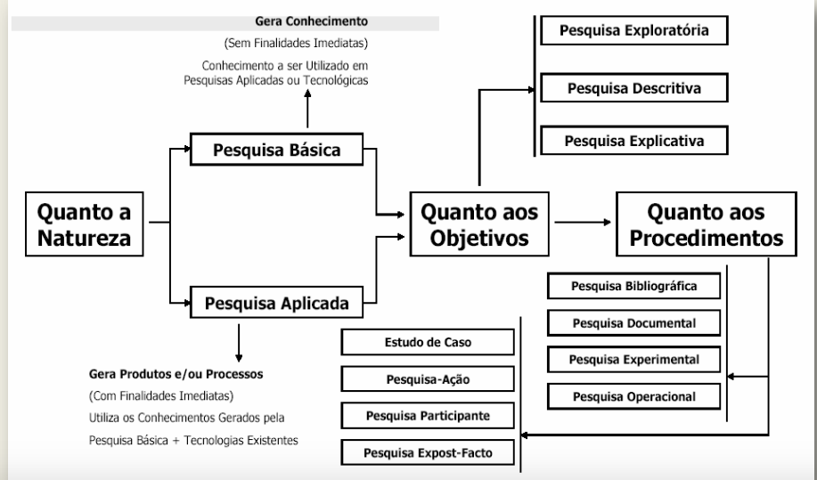

Slide 30
Definir Metodologia para satisfazer os objetivos específicos definidos em etapa (5)
Sugere-se que sejam verificadas os procedimentos existentes. Deve descrever os passos que serão utilizados para resolver os objetivos específicos propostos, detalhando os procedimentos e recursos como, por exemplo:
instrumentos de coleta de dados,
ferramentas,
indicação da população e amostragem, e como os dados serão tabulados e analisados.

Slide 31
Exemplo Objetivos (DRAFT)
Objetivo Geral Objetivo Específicos | Determinar quais têm sido são os tratamentos mais eficientes na cidade de Maringá. Compreender a doença Dengue. Determinar a incidência da doença na cidade de Maringá, os tratamentos que têm sido aplicados e a eficiência destes. Validar os resultados obtidos junto à comunidade médica.

Slide 32
Exemplo Metodologia (DRAFT)
A pesquisa é de natureza aplicada com abordagem quantitativa e qualitativa. Para satisfazer os objetivos será realizada pesquisa exploratória com estudo de caso.
Para satisfazer o objetivo específico 1 - Compreender a doença Dengue. Será realizada pesquisa bibliográfica, como também pesquisa documental junto ao SUS da cidade de Maringá.
Para satisfazer objetivo específico 2 - Determinar a incidência da doença na cidade de Maringá, os tratamentos que têm sido aplicados e a eficiência destes. A coleta de dados será obtida por aplicação de questionário junto ao SUS da cidade de Maringá
… E ASSIM POR DIANTE ...

Slide 33
Exemplo Etapas no Cronograma (DRAFT)
Realizar pesquisa bibliográfica exploratória
Elaborar Projeto de pesquisa
---
Construção do questionário e aplicação de pré-teste.
Submissão ao Comitê de Ética *
Aplicação do questionário, com posterior análise de dados.
… E ASSIM POR DIANTE ...
---
Elaborar Relatório Final
Entrega Relatório ao orientador e, se necessário, realizar ajustes
Apresentação da pesquisa

Slide 34
Atenção
O projeto deve ser construído com apoio do seu orientador.
A submissão deve ser feita por ele.

Slide 35
Submissão do Projeto

Slide 36
Projeto aprovado, e agora?

Slide 37
Estrutura do seu Projeto de pesquisa
1. INTRODUÇÃO
1.1. OBJETIVOS
1.2. JUSTIFICATIVA
2. REFERENCIAL TEÓRICO
3. METODOLOGIA
4. CRONOGRAMA
REFERÊNCIAS
APÊNDICE
ANEXO

Slide 38
Estrutura do seu Relatório de pesquisa
1. INTRODUÇÃO
1.1. OBJETIVOS
1.2. JUSTIFICATIVA
2. REFERENCIAL TEÓRICO
3. DESENVOLVIMENTO
3.1. ...
3.X. Resultados e Discussão
4. Considerações Finais
4.1.Trabalho Futuro
REFERÊNCIAS
APÊNDICE
ANEXO

Slide 39
Seguir a Metodologia e o Cronograma especificados no projeto, realizando a pesquisa científica proposta.
Escrever, na seção do Desenvolvimento, os resultados obtidos pelo passo-a-passo definido no cronograma.
Escrever as Considerações Finais e o Trabalho Futuro.
OBS: a escrita nas seções do relatório devem ser revistas, deve alterar os verbos do futuro para presente ou passado e, se necessário, inserir nova informação e retirar o que não está mais sendo utilizado.

Slide 40
Bom trabalho!!!

